Slide 1
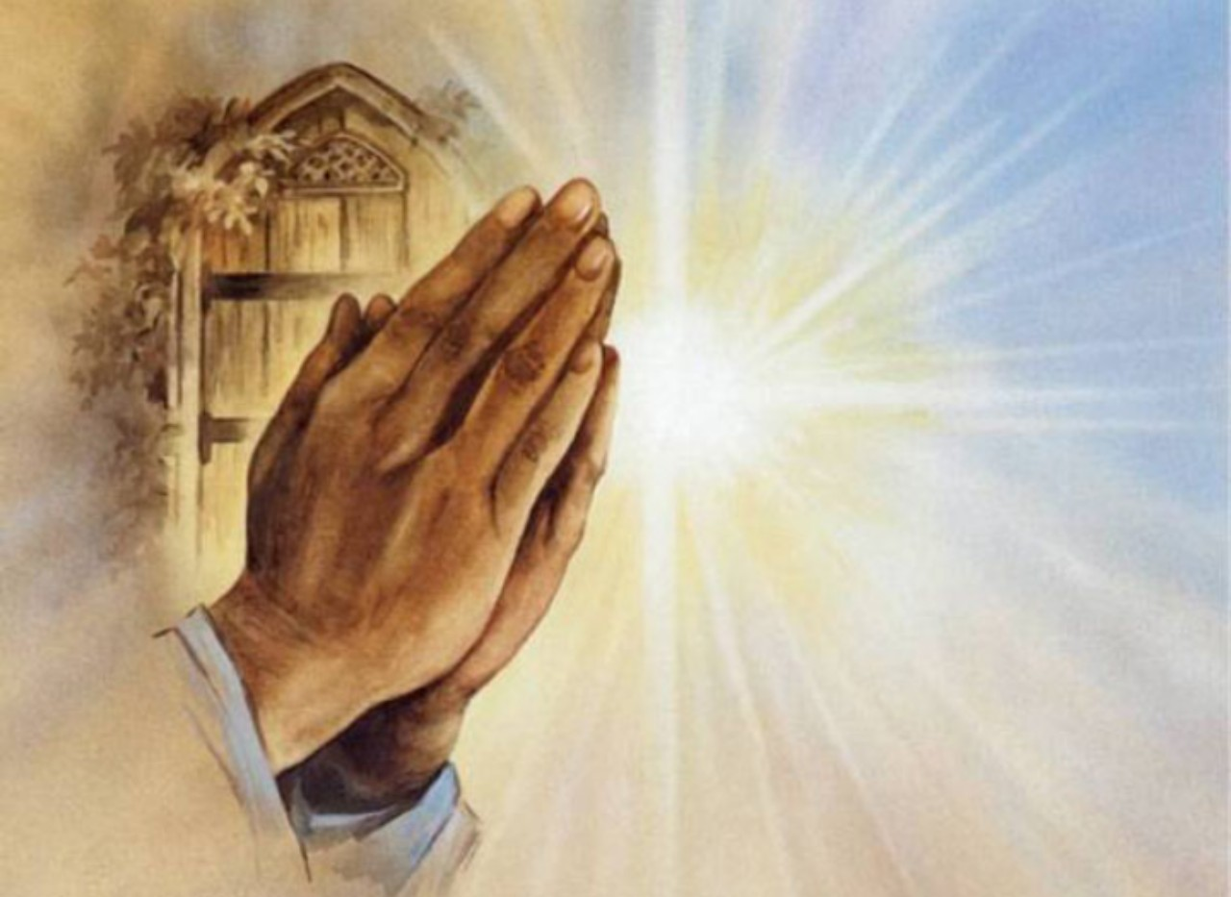

Slide 2
Խոնարհություն
Աշխատասիրություն
Յոթ
առաքինությունները
Եղբայրասիրություն
Ողորմածություն
Հեզություն
Ժուժկալություն
Ողջախոհություն

Slide 3
Խոնարհություն
Քրիստնեական բարոյագիտության մեջ խոնարհությունը համարվում է մեծագույն բարիք: Խոնարհության ամենապարզ դրսևորումը հնազանդությունն է:
Որպես քրիստոսավանդ բարոյական արժեք՝ խոնարհությունը նախևառաջ անվերապահ հնազանդություն է Աստծու կամքին և աստվածային պատվիրաններին: Խոնարհության մյուս դրսևորումը զիջելու պատրաստակամությունն է: Երբեմն օգնության համար անհրաժեշտ ենք գտնում մեր իրավունքը կամ ունեցվածքը զիջել առավել թույլին ու կարիքավորին:Սակայն պետք չէ ենթադրել, թե անհրաժեշտ է զիջել միշտ և ցանկացած հարցում:Քրիստոնյաները պարտավոր են ստի, դավաճանության, կաշառակերության և այլ վտանգավոր արատների դեմ պայքար մղել , այլապես հասարակությունը երբեք չի կարող ազատվել դրանցից:Խոնարհությունը դրսևորվում է նաև համեստությամբ:Որքան շատ առաքինություններով ու շնորհներով է օժտված լինում մարդը, այնքան ավելի խոնարհ ու համեստ է դառնում:

Slide 4
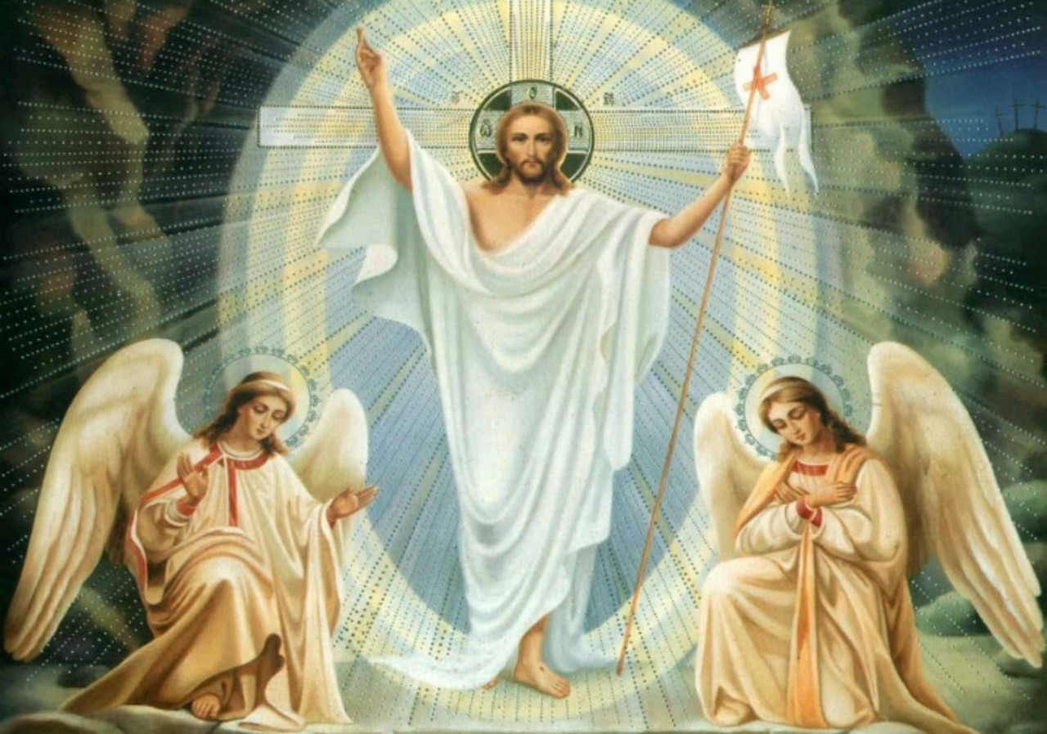
Խոնարհ են այն մարդիկ, ովքեր ազգային ու համամարդկային բարոյական արժեքների պահապան են և ջատագով:Խոնարհությունը միևնույն ժամանակ այն առաինությունն է, որը մարդուն հեռու է պահում այնպիսի վատ արարքներից, ինչպիսիք են զայրանալը, հայհոյելը, վատաբանելը, ուրիշի վրա ծիծաղելը և այլն:Խոնարհության լավագույն օրինակը ինքը՝ Հիսուս Քրիստոսն է:
Ցույց տալու համար, թե մեծը ինչպես պետք է խոնարհեցնի իր անձը և ծառայի փոքրին, Հիսուսը, իբրև ծառա, լվաց աշակերտների ոտքերը:Խոնարհ մարդիկ առավել մեծ ուշադրություն են դարձնում ոչ թե իրենց ունեցած արժանիքներին ու առավելություններին, այլ՝ թերություններին, դրանք հայտնաբերելու և վերացնելու համար: «Սուրբ Գրիգոր Տաթևացին ասում է, խոնարհությունն այն է, երբ մարդ խոնարվում է իրենից ավելի փոքրին»:

Slide 5
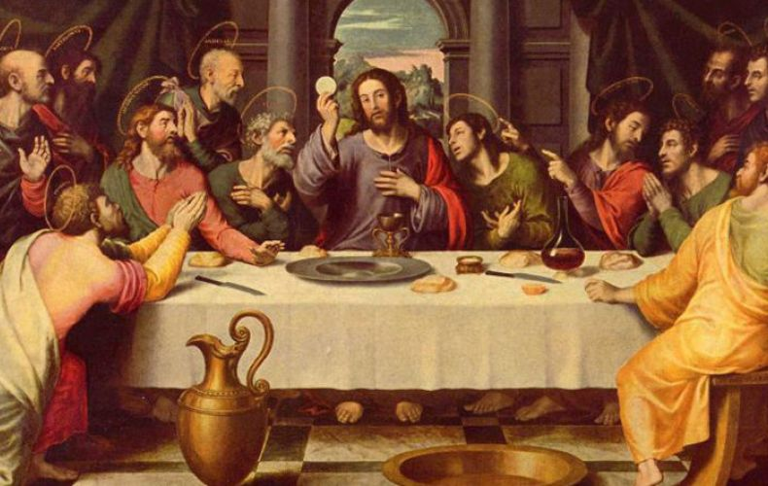
Եղբայրասիրություն
Հունարեն ֆիլադելֆիա բառը, որ Պողոսը օգտագործեց, բառացի նշանակում է «սեր եղբոր հանդեպ»։ Եղբայրասիրությունը սիրո տեսակ է, որը ներառում է ուժեղ, ջերմ և անձնական կապվածություն, ինչպիսին ընտանիքի անդամների կամ մտերիմ ընկերների միջև է լինում: Մենք ոչ թե քույր ու եղբայր ձևանում ենք, այլ քույր ու եղբայր ենք։ Միմյանց հանդեպ ունեցած կապվածության այդ ուժեղ զգացումը արտահայտված է հետևյալ խոսքերում. «Եղբայրասիրության մեջ գորովանք ունեցեք իրար հանդեպ։ Միմյանց պատվելու մեջ առաջինը եղեք»։ Ագապե-ի՝ սկզբունքային սիրո հետ այն նպաստում է Աստծու ծառաների միջև եղած մտերմությանը և միասնությանը։
Մի գիտնականի խոսքերի համաձայն՝ ««եղբայրասիրություն» բառը համեմատաբար հազվադեպ է հանդիպում քրիստոնեական գրականությունից դուրս»։ Հուդայականության մեջ «եղբայր» բառը երբեմն օգտագործվում էր նաև նրանց վերաբերյալ, որոնց միջև արյունակցական կապեր չկային, բայց դա միայն հրեա ազգի շրջանակներում։ Սակայն քրիստոնեության մեջ բոլորը եղբայրներ են՝ անկախ նրանց ազգությունից։

Slide 6
Հեզություն
Ոմանք հեզություն և խոնարհություն գրեթե նույն բանն են համարում, սակայն սրանց մեջ տարբերություններ կան, որովհետև խոնարհությունը միշտ դուրս է գալիս հպարտության դեմ, իսկ հեզությունը` բարկության: Սակայն կատարյալ խոնարհ կարող ենք լինել միայն այս երկուսի առկայությամբ, որովհետև Քրիստոս ևս սրանք միասին է ասում. «Սովորեցեք Ինձանից, որ հեզ եմ և սրտով խոնարհ»:
Ոչինչ այդքան չի նմանեցնում քրիստոնյային Քրիստոսի էությանը, որքան հեզությունը: Իրական խոնարհությունը դիմակայում է ամեն տեսակ վիրավորանքին, ներում ցավ պատճառողին և բարիով պատասխանում իրեն հասցրած տհաճությանը: Հեզ է նա, ով լռում է, իրեն բարձրագույն չի համարում, փորձում է չվիճաբանել, հնազանդվում է: Ով հետ է պահում իրեն ստից, չի մասնակցում անօգուտ և անմիտ խոսակցությունների, չի հակառակում մեծահասակներին: Ով շարունակ չի պնդում սեփական տեսակետը, ով դիմադրում է յուրաքանչյուր սադրանքի, ատում է ծուլությունը, ջանասիրաբար աշխատում է և ոչ ոքի չի բարկացնում: Իրական հեզությունը խոնարհվում է Աստծո առջև…

Slide 7
Անտոն Անապատականի կյանքից մի դրվագ մեզ հեզության դաս է տալիս: Անտոնը լսում է մի ճգնավորի մասին, որը կատարյալ էր դարձել առաքինությունների մեջ, և խնդրում ճգնավորին իր մոտ բերել, որ տեսնի և զրուցի: Երբ բերում են, Անտոնը խցում չի լինում: Քիչ հետո մտնում է խուց և ոչ ոքի ուշադրություն չդարձնելով` իր գործերն է անում, խուցը դասավորում, դուրս գալիս, նորից մտնում: Ի վերջո առաքինությամբ հայտնի ճգնավորը չի դիմանում, պոռթկում է և ասում. «Ցանկացար ինձ տեսնել, և այսքան երկար ճանապարհ կտրեցի, մինչդեռ հիմա ոչ մի ուշադրություն չես դարձնում»: Այդ ժամանակ Անտոնը նրան խրատում է և ասում. «Թեև ասում են, թե կատարյալ ես դարձել առաքինությունների մեջ, բայց իրականում դու նման ես ավերված գյուղի, որովհետև մի փոքրիկ արհամարհանքին անգամ չկարողացար դիմանալ»: Սա խոնարհության ու հեզության մեծ դաս է մեզ համար, որովհետև եթե մենք էլ կյանքում այս կամ այն պարագային չենք կարողանում տանել արհամարհանքը, ապա ինչպե՞ս կարող ենք առավել ևս իրագործել թշնամիներին սիրելու և նույնիսկ նրանց համար աղոթելու Քրիստոսի պատվիրանը

Slide 8
Ողջախոհություն
Ողջամտությունը բնորոշ է ազատ ու անկաշկանդ մարդուն: Ողջամիտն իր գործերով ու ապրելակերպով միշտ նպաստում է հոգևոր և նյութական արժեքների ստեղծմանը, իր վրա դրված պարտականությունները կատարում է անշեղորեն և երբեք չի քայլում այնպիսի ճանապարհով, որը հեռացնում է տրամաբանական քայլեր անելուց: Ողջամիտը ուշիմ է, զգոն և առաքինի:
Ուշիմը լսում է ավագներին, հետամուտ լինում իմաստուն և խելացի խորհուրդներին, ձգտում
կատարելագործել իր գիտելիքներն իրեն մատչելի ոլորտներում:
Զգոնը զինվորի նման արթուն է և պատրաստ արձագանքելու ցանկացած մարտահրավերի: Ուստի ավելի քան երբևէ այժմէական է հոգևոր արթնության մեջ իմանալու Քրիստոսի կոչը. <<Արթուն եղեք, որպեսզի փորձության մեջ չընկնեք>>:
Առաքինին միշտ հաղթում է իր մեղավոր ցանկություններին և, ի տարրբերություն մոլության հետևողներին, մերժում է այդպիսի ընթացքը: Առաքինի մարդը երբեք չի թողնի հուսահոտության ու նեղության մեջ գտնվողին, նա պատրաստ է իր ժամանակն ու շահերը զոհաբերել ընկերոջ, մերձավորի համար անգամ այն դեպքերում, երբ դիմացինն իրեն պատասխանել է չարությամբ:

Slide 9
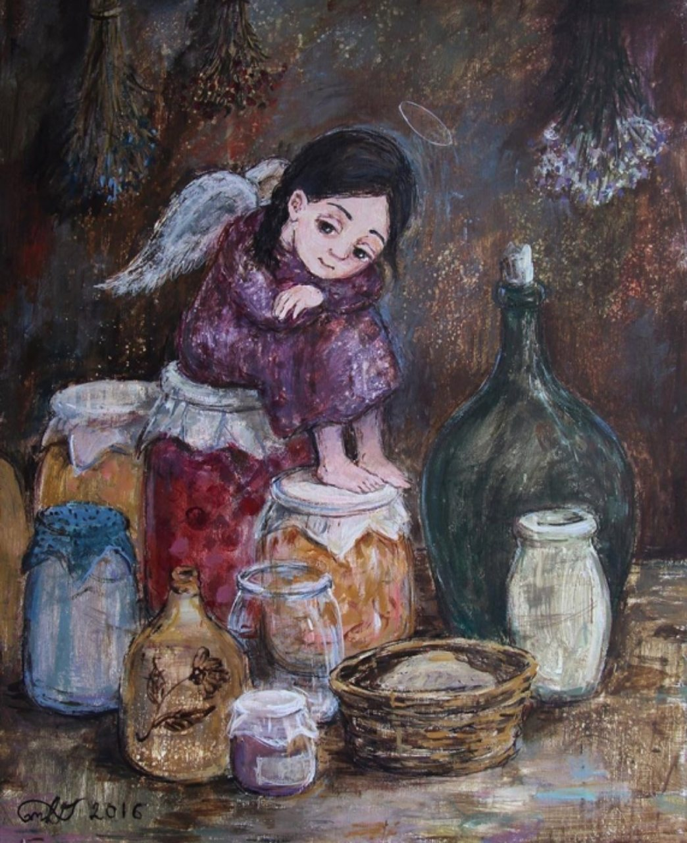
Ժուժկալություն
Յոթ առաքինություններից է ժուժկալությունը:Ժուժկալ նշանակւմ է սակավապետ, քչով բավարարվող, չափավոր:Քրիստոնեական բարոյագիտության համաձայն՝ մարդը պետք է չափավոր լինի ուտելու, ոգելից խմիչքի օգտագործման, քնելու, հանգստի, մարմնական հաճույքների և կենցաղի հետ կապված հարցերում:Ոչ ոք չի կարող ապրել առանց սնվելու, սակայն չափից շատ ուտելը որկրամոլություն է:Խմիչքի չափավոր կիրառությունն օգտակար է, բայց չարաշահելը՝ վնասակար:Ժուժկալության մասին Աստվածաշնչում համեմատաբար քիչ է խոսվում, սակայն քիչ է խոսվում, սակայն Հիսուս Քրիստոսի, նրա առաքյալների և բոլոր մարգարեների կյանքը կենդանի քարոզ է օրինակ է չափավոր ու համեստ ապրելակերպի:Նրանց օրինակին հետևելով՝ բազմաթիվ հոգևոր այրեր, խիստ ժուժկալ կենցաղավարությունն ընտրելով, գնում էին անապատներ և վանքեր կյանքի վայելքներից և գայթակղություններից հեռու մնալու համար:Ժուժկալությունը քրիստոնիայի համար ոչ միայն առաքինություն է, այլև սկզբունք և ապրելակերպ:Քանի որ եկեղեցական տոնացույցի համաձայն տարվա օրերի գրեթե կեսը պահքի օրեր են, ապա յուրաքանչյուր բարեպաշտ և ավանդապահ քրիստոնյա տարվա կեսն արդեն իսկ պարտավոր է ապրել ժուժկալ կյանքով:Ժուժկալ և չափավոր ապրելակերպ վարելով մարդը դառնում է զուսպ և չափավոր նաև խոսքի մեջ,ձեռք է բերում կայուն և հավասարակշռված վարքագիծ:

Slide 10
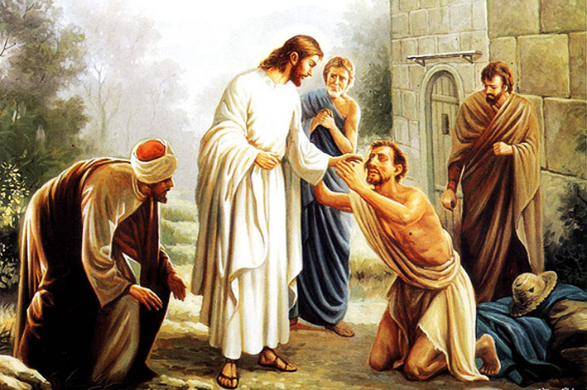
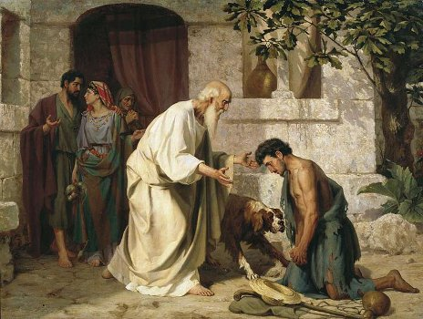
Ողորմածությունը
Ողորմածությունը քրիստոնեական բարոյագիտության յոթ առաքինություններից է:Ողոմածությունը մարդուն <<աստվածանման>> է դարձնում:
Ավետարանում նշված է.<<Գանձեր մի՛ դիզեք ձեր համար երկրի վրա, ուր ցեց և ժանգ ոչնչացնում են, և ուր գողեր պատերն են ծակում ու գողանում,այլ գանձեր դիզե՛ք ձեր համար երկնքում,որտեղ ո՛չ ցեց և ո՛չ ժանգ չեն ոչնչացնում, և ո՛չ էլ գողերը պատերն են ծակում ու գողանում. քանի որ ուր ձեր գանձերն են, այնտեղ էլ ձեր սրտերը կլինեն>>:
Քրիստոնեական բարոյագիտության մեջ հատուկ ուշադրություն է դարձվում ողորմություն տալու ձևի, չափի և նպատակի հարցերին:
Քրիստոնեական բարեգործության հետ ոչ մի կապ չունի այն նվիրատվությունը, որը կատարվում է ոչ թէ կարեկցանքից, այլ ի ցույց մարդկանց, գովաբանվելու և փառքի արժանանալու համար:
Ոչ մի արժեք չունի նաև այն ողորմությունը, որ մարդ կատարում է պահի ազդեցությամբ, իսկ քիչ անց`ափսոսում:
Ս. Գրիգոր Տաթևացին նշում է, որ ողորմությունը լինում է մարմնավոր և հոգևոր: Մարմնավոր ողորմության ձևերն են`քաղցածին կերակրելը, մերկին հագցնելը, ծարավին ջուր տալը, օտարին հյուրընկալելը և մահացածին թաղելը: Իսկ հոգևոր են` հանցավորին ներելը, մեղավորին դարձի բերելը, ճշմատություն ուսուցանելը, ուրիշի համար աղոթելը, տրտմածին մխիթարելը,սխալվածին խրատելը:
Ողորմության կամ բարեգործության ձևերից մեկն էլ հայերի մեջ շատ տարածված մատաղի բարեպաշտական արարողությունն է:
Կարեկցելը, մերձավորին օգնելը, ինչ-որ բան զոհաբերելը նաև մարդու և միայն մարդու ներքին էությունից բխող հատկություններ են: Միայն մարդն է, որ մտահոգվում է այն հասարակության ապագայով, որի անդամն է ինքը:

Slide 11
Աշխատասիրությունը
Աշխատասիրությունը միշտ էլ բարձր է գնահատվել ու գովասանքի արժանացել:
‹‹Փոքր մարդը, ով ցանկանում է աշխատել, անհաղթելի ուժ է››,- ասել է Մաքսիմ Գորկին:
Կյանքն ապացուցում է այս խոսքերի ճշմարտացիությունը: Իսկապես, ցանկացած նպատակ, ցանկացած հաղթանակ պահանջում է ջանք, աշխատանք, և առանց այդ աշխատանքի՝ որևէ դրական արդյունքի սպասելն առնվազն տարօրինակ է: Այս բանաձևն այնքան պարզ է. ցանկանում ես որևէ բանի հասնել՝ սկսի′ր աշխատանք տանել դրա համար:
Դեռ աշխարհի արարումից հետո, երբ մարդը մեղքի հետևանքով Եդեմի պարտեզից դուրս հանվեց, այդ ժամանակներից աշխարհում սկսեց գործել «քրտինքովդ հաց վաստակես» արտահայտությունը, և մարդն իր ֆիզիկական գոյությունը պահելու համար սկսեց աշխատել…
Աշխատասիրությունը և բարգավաճումը քայլում են կողք-կողքի:
Պաշտոնյայից մինչև բանվոր՝ յուրաքանչյուրն իր գործն անելուց պետք է լավ անի, ինչքան էլ դժվար լինի: Իսկ գործը լավ կատարելու համար այն պետք է սիրել ու կարևորել:
Բոլորն էլ ցանկանում են հարուստ լինել, բարեկեցիկ կյանքով ապրել: Սակայն հաճախ տեսնում ես մարդկանց, որոնք գրեթե ոչինչ չունեն, ապրում են աղքատության մեջ, իսկ ֆիզիկական, առողջական խնդիր չունեն: Երբ հարցնում ես, թե ինչո՞ւ չեն աշխատում, լսում ես մի շատ ծանոթ պատասխան. «Գործ չկա»: Մեր երկրում աշխատանքի խնդիր կա, բայց, համաձայնեք՝ այնպես չէ, որ ընդանրապես աշխատանք չկա: Պարզապես մարդիկ չունեն աշխատասիրություն, ցանկանում են միանգամից օֆիսային աշխատող լինել, նստել համակարգչի մոտ ու բարձր աշխատավարձ ստանալ: Սակայն ոչինչ միանգամից չի լինում, իսկ ծույլերի համար ոչ թե միանգամից, այլ ընդհանրապես ոչ մի լավ բան չի լինում:

Slide 12
շՆՈՐՀԱԿԱԼՈՒԹՅՈՒՆ
Պատրաստեցին Ս. Վարդանյանի անվան ավագ դպրոցի 10բ դասարանի աշակերտները

